Slide 1
О состоянии и перспективах
социально-экономического развития
Сегежского муниципального района

Slide 2
Численность населения.
ДВИЖЕНИЕ НАСЕЛЕНИЯ, ЧЕЛ.
ОБЩАЯ ЧИСЛЕННОСТЬ НАСЕЛЕНИЯ
НА 01 января 2020 г.
35350 ЧЕЛОВЕКА
 | 2016 | 2017 | 2018 | 2019
Естественное движение населения
Родилось (без мертворожденных) | 315 | 317 | 290 | 240
Умерло | 631 | 595 | 633 | 563
Естественный прирост (+), убыль (-) населения | -316 | -278 | -343 | -323
Механическое движение населения
Число прибывших | 1045 | 1085 | 1056 | 984
Число выбывших | 1390 | 1490 | 1441 | 1182
Миграционный прирост (+), убыль (-) | -345 | -405 | -385 | -198
ЧИСЛЕННОСТЬ ЭКОНОМИЧЕСКИ
АКТИВНОГО НАСЕЛЕНИЯ, ЧЕЛ.
УРОВЕНЬ ЗАРЕГИСТРИРОВАННОЙ БЕЗРАБОТИЦЫ, %
ЧИСЛЕННОСТЬ ОФИЦИАЛЬНО ЗАРЕГИСТИРОВАННЫХ БЕЗРАБОТНЫХ, ЧЕЛ.

Slide 3
Индексы производства по видам экономической деятельности
 | январь-июль 2020 г.
Индекс промышленного производства | 89,6%
в том числе в обрабатывающих производствах | 88,5 %
обеспечении электрической энергией, газом и паром; кондиционировании воздуха | 122,1 %
водоснабжении, водоотведении, организации сбора и утилизации отходов, деятельности по ликвидации загрязнений | 97,1 %

Slide 4
Объем инвестиций в основной капитал по крупным и средним организациям
По итогам 2019 года | 3,088 млрд.рублей
За 6 месяцев 2020 | 1,282 млрд.рублей
Удельный вес района в общем объеме инвестиций республики
В 2019 | 9,7%
За 6 месяцев 2020 | 13,2 %

Slide 5
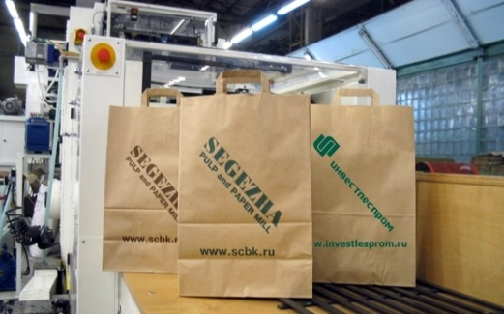
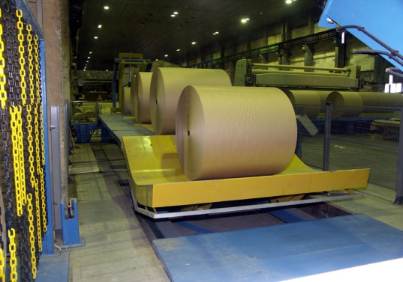
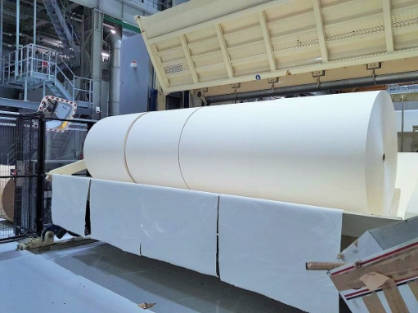
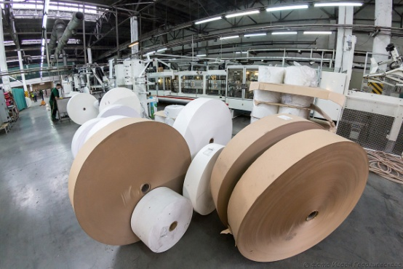
Лесопромышленный комплекс
 | Списочная численность работников | Объем производства | 2019 год | 1 полугодие 2020 года
АО «Сегежский ЦБК» | 1935 чел. | Мешочная бумага | 367,1 тыс.тонн | 193,2 тыс.тонн
ООО «Сегежская упаковка» | 511 чел. | бумажные мешки и сумки | 515,3 млн.шт. | 246,5 млн.шт.
ООО «ЛДК «Сегежский» | 499 чел. | пиломатериалы | 101,8 тыс. м³ | 43,0 тыс. м³

Slide 6
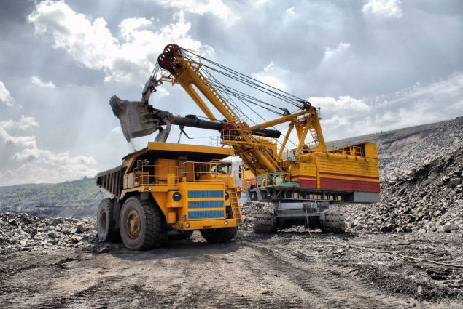
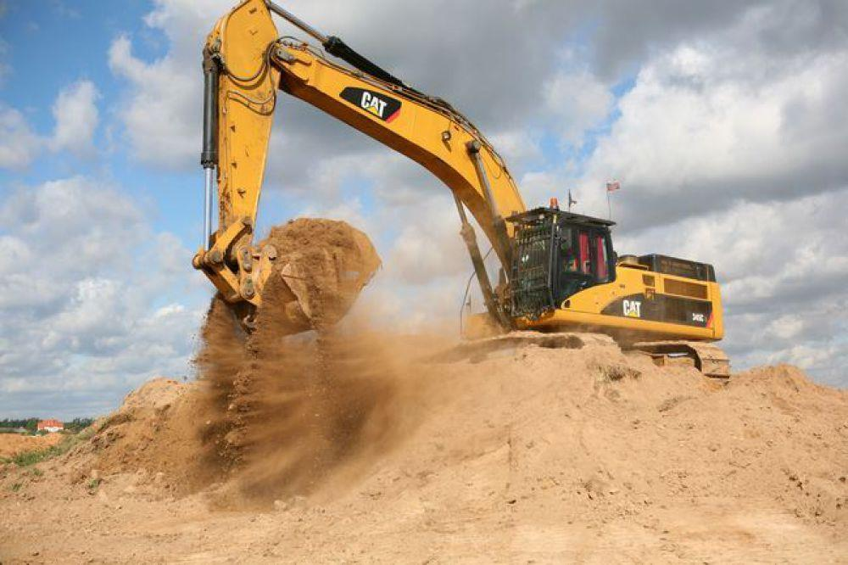
Горнопромышленный комплекс
На 1 января 2020 года на территории действуют 17 лицензий на право пользования недрами по общераспространенным полезным ископаемым, в том числе:
7 – строительный камень для производства щебня;
1 – блочный камень;
9 – песок и песчано-гравийная смесь.
добычные работы осуществляют 3 предприятия по добыче песчано-гравийного материала
ООО «Недра»,
ООО «Карьер-Строй»
ГУП РК «Мост»).

Slide 7
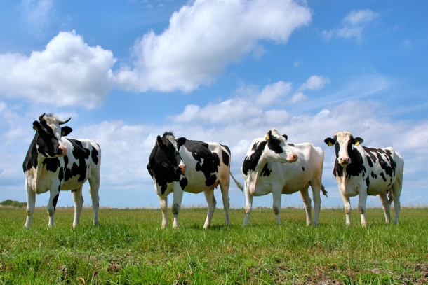
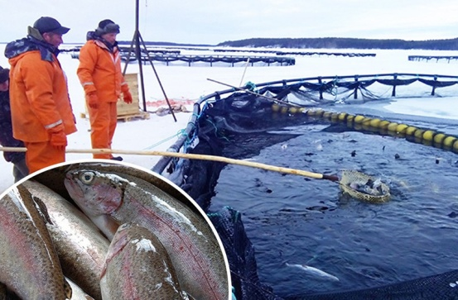
Сельское хозяйство и рыбохозяйственная деятельность
На территории Сегежского муниципального района осуществляют сельскохозяйственную деятельность предприятие
ООО «Родина» и 7 крестьянских (фермерских) хозяйств и индивидуальных предпринимателей
Разведение молочного крупного рогатого скота, производство сырого молока
Пчеловодство
Рыбоводное хозяйство по разведению и переработке рыбы
ООО "Русское море Аквакультура"
Добыто в 2019 г. – 17,2 тонны рыбы;
8 месяцев 2020-15,6 тонн

Slide 8
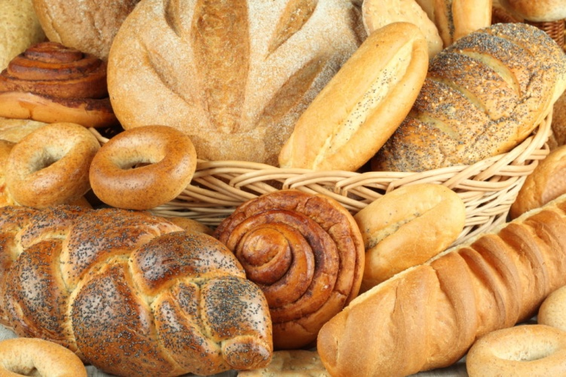
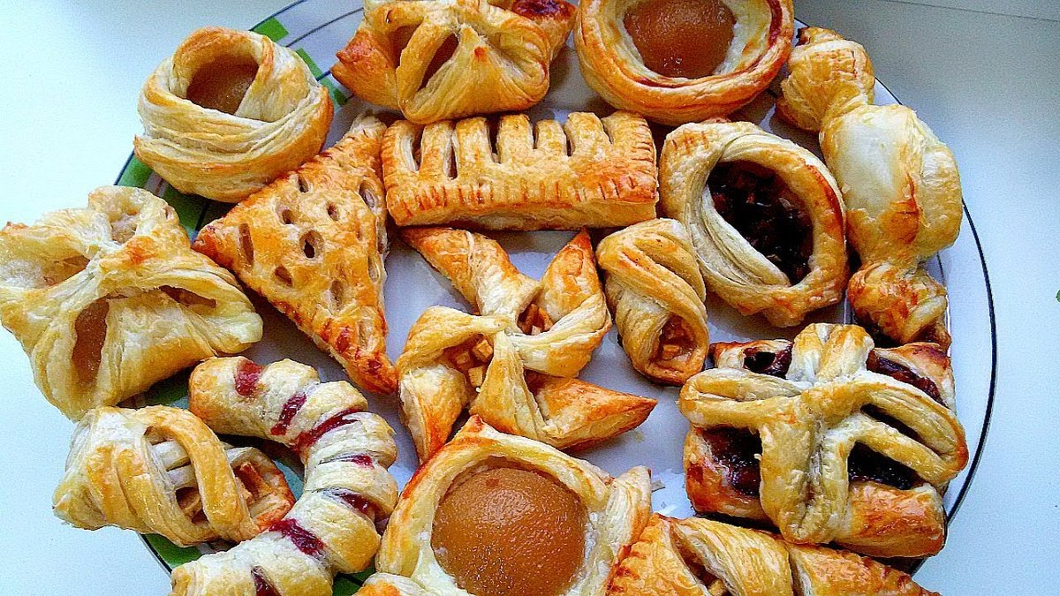
Пищевая и перерабатывающая промышленность
Производство хлеба и мучных кондитерских изделий, тортов и пирожных недлительного хранения
в 2020 году более 40 наименований продукции
По итогам I полугодия 2020 года выпущено 345,4 тонны хлебобулочных (98,3 % к аналогичному периоду 2019 года) и 31,6 тонны кондитерских изделий (105,7 % соответственно)
ООО «Сегежский хлеб»
ООО «Лейпури»

Slide 9
Малое и среднее предпринимательство
Численность субъектов МСП на территории Сегежского муниципального района на 01 сентября 2020 года – 854 единица
Реализуются муниципальные программы:
"Развитие малого и среднего предпринимательства в Сегежском муниципальном районе на 2018-2020 годы"
"Развитие малого и среднего предпринимательства в Сегежском городском поселении на 2018–2020 годы"
"Программа поддержки малого и среднего предпринимательства в Надвоицком городском поселении на 2020-2022 годы»
Финансовая поддержка в рамках реализации муниципальных программ:
2019 год – 3 субъекта МСП на общую сумму 0,6 млн.руб.
2020 год – 10 субъектов МСП на общую сумму 4,7 млн.руб.

Slide 10
Автомобильные дороги
Протяженность сети автомобильных дорог общего пользования Сегежского района составляет 290,6 км автодорог, в том числе
- с асфальтобетонным покрытием – 76,3 км (26,3%);
- гравийным и щебеночным – 162,1 км (55,8%);
- грунтовых – 52,2 км (17,9 %).
Общее количество мостов на региональных автомобильных дорогах в Сегежском районе составляет – 30 шт., протяженностью 697,8 пм.
В рамках реализации Национального проекта «Безопасные и качественные автомобильные дороги» реализованы ремонт дорог и выполнены работы по устройству пункта автоматизированного весового и габаритного контроля транспортных средств

Slide 11
Переселение граждан из аварийного жилищного фонда
В рамках Региональной адресной программы по переселению граждан из аварийного жилищного фонда на 2019-2025 годы
Необходимо расселить 50 человек, проживающих в 8 многоквартирных домах (27 квартир)
Приобретено 18 жилых помещений на вторичном рынке, переселены 27 человек
Необходимость расселения оставшихся 9 жилых помещений отсутствует
На сегодняшний день на территории Сегежского муниципального района аварийными и подлежащими сносу в результате физического износа признаны 109 многоквартирных домов, что составляет порядка 109 43 тыс.кв.м

Slide 12
Реализация муниципальной программы «Формирование современной городской среды на территории поселений»
В 2019 году благоустроено 12 дворовых и 2 общественные территорий на сумму 14,4 млн.руб.;
В 2020 году планируется благоустроить 10 дворовых и 2 общественные территорий на сумму 10,7 млн.руб.

Slide 13
Предоставление земельных участков для многодетных семей
В 2019 году общее количество многодетных семей, стоящих в очереди на бесплатное получение в собственность земельных участков в Сегежском районе, составило 44 семьи, предоставлено 5 участков.
В 2020 году очередь – 49 семей, предоставлен 1 участок.
Меры социальной поддержки
По оплате за жилое помещение и коммунальные услуги предоставлены 10 378 гражданам (в 2019 году – 10 454) Предусмотрено финансирование в размере 108391 рублей
Компенсация по оплате твердого топлива и стоимости услуг по его доставке выплачена 631 гражданину (в 2019 году – 990)

Slide 14
Система дошкольного, общеобразовательного и дополнительного образования
10 общеобразовательных учреждений;
15 образовательных учреждений реализуют основную общеобразовательную программу дошкольного образования.
6 учреждений дополнительного образования;
1 учреждение среднего профессионального образования - государственное автономное профессиональное образовательное учреждение Республики Карелия «Северный колледж.
Численность детей
3640 учеников
в общеобразовательных организациях
2160 воспитанников
в дошкольных образования

Slide 15
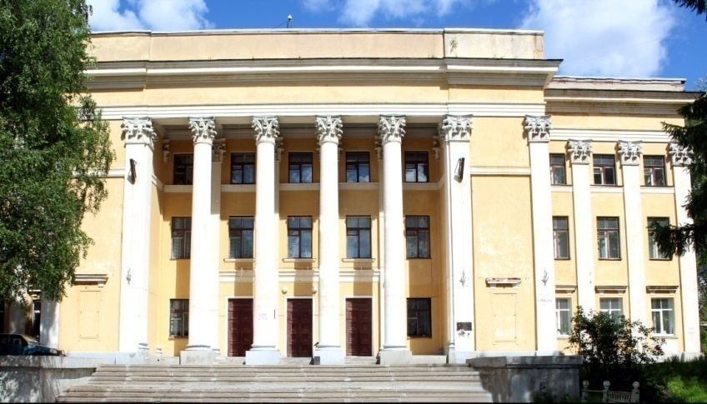
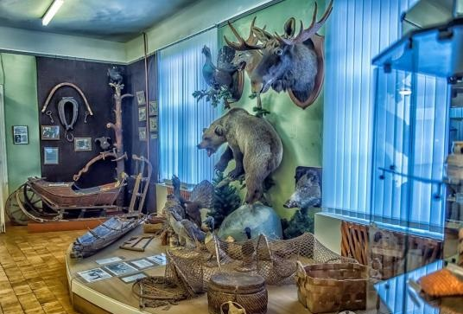
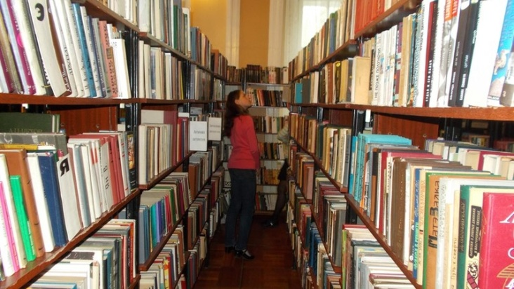
Сфера культуры
7 культурно-досуговых учреждений
10 библиотек, объединенных в централизованную систему
1 музейный центр
2 детские школы искусств
60 клубных объединений (1200 участников )

Slide 16
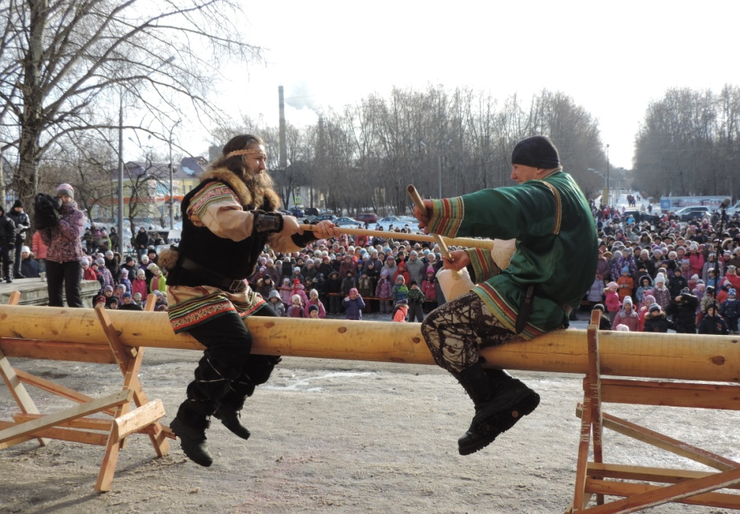
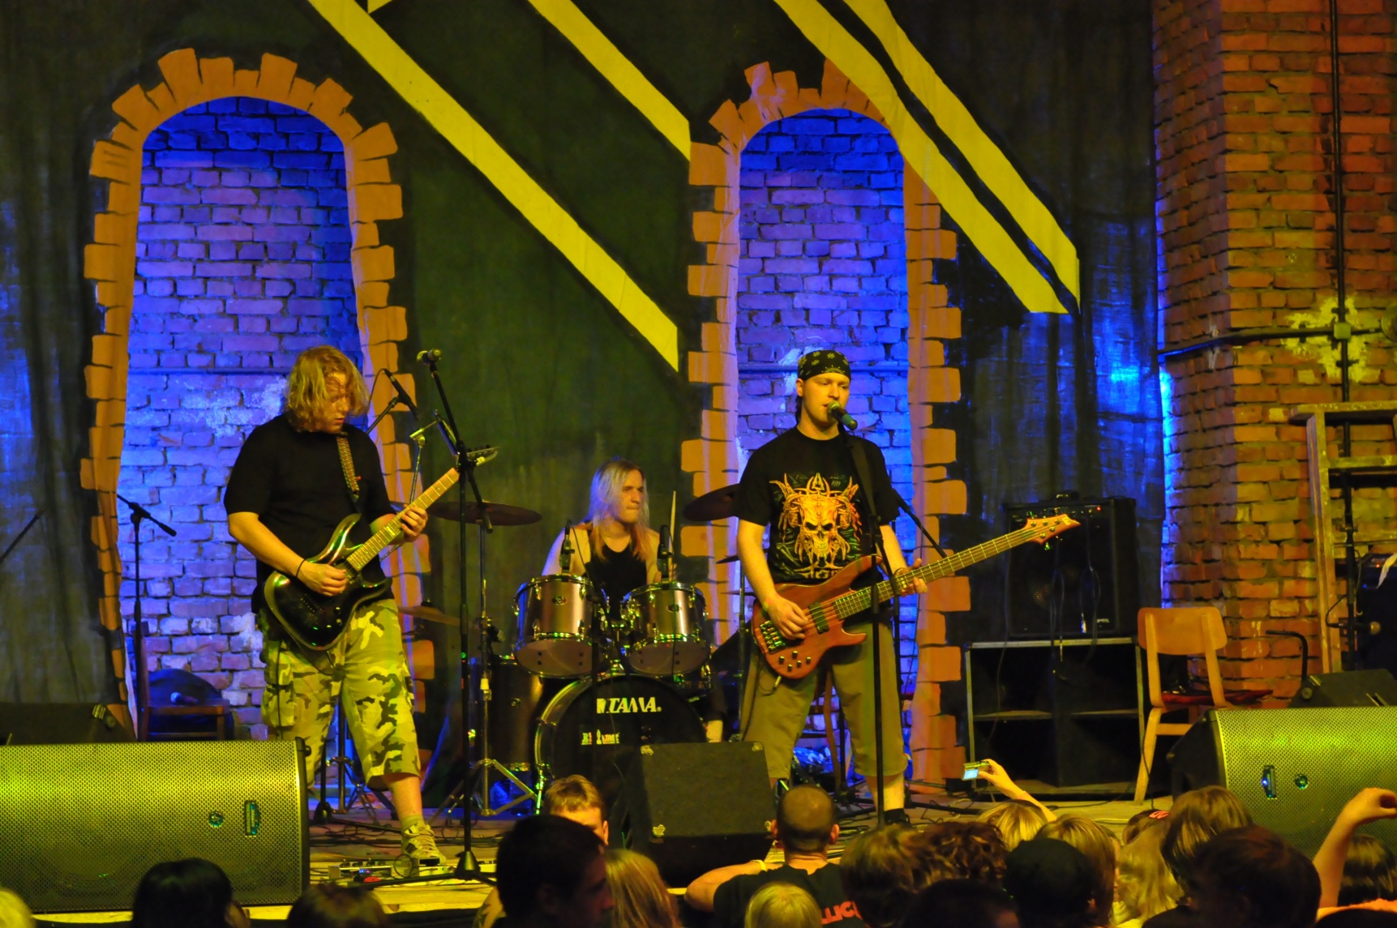
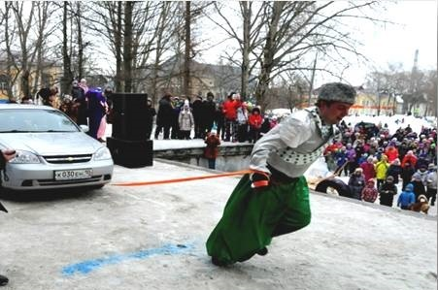
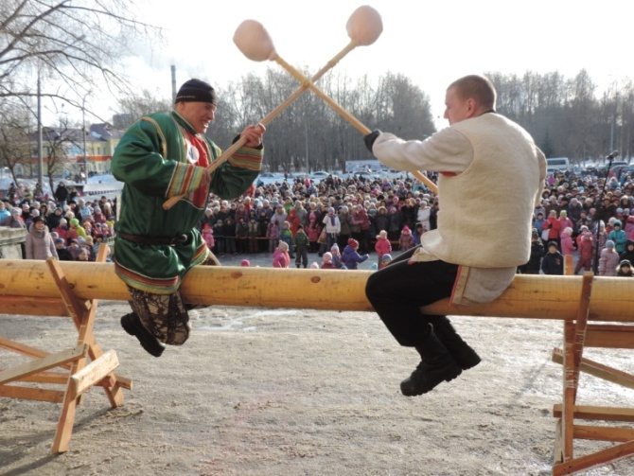
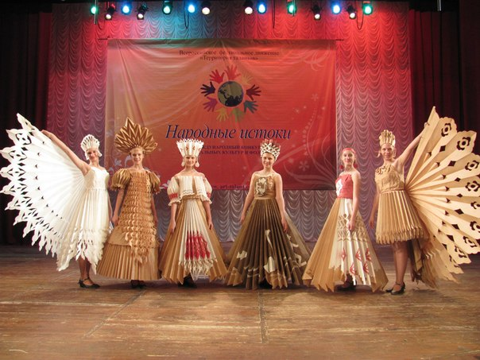
Знаковые мероприятия, объекты событийного туризма
Фестивали:
Рок-фестиваль «Рыбка»
«Бумажный карнавал»
«Танцевальный клондайк»
«Театральный фургон»
«Богатырские игрища»
«Классической музыки»
« Фетиваль красок Холли»
«Марафон ползунков»
«Масленичный разгуляй»
«Пасхальные гуляния»
«Моя весна, моя победа»
«День нежности, любви и красоты»
Детский экологический фестиваль «Солоны-2017»
Спортивный праздник «Папа, мама, я – спортивная семья»
Уличный обрядовый праздник «На Ивана да на Купала»

Slide 17
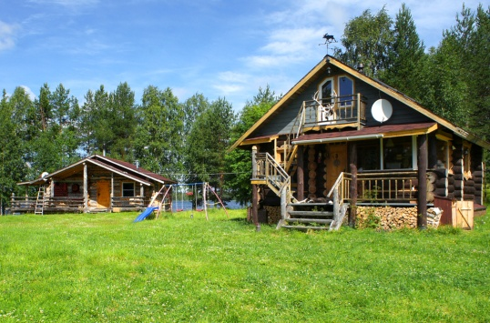
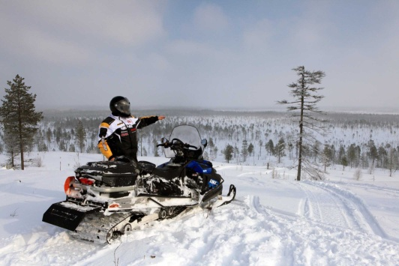
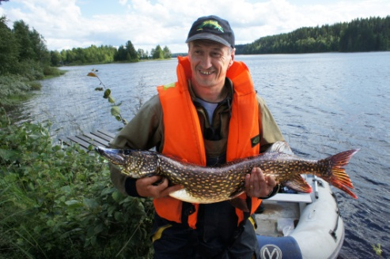
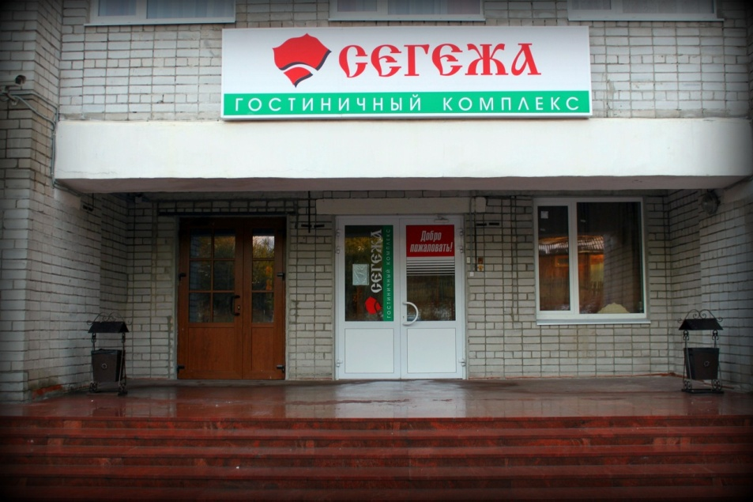
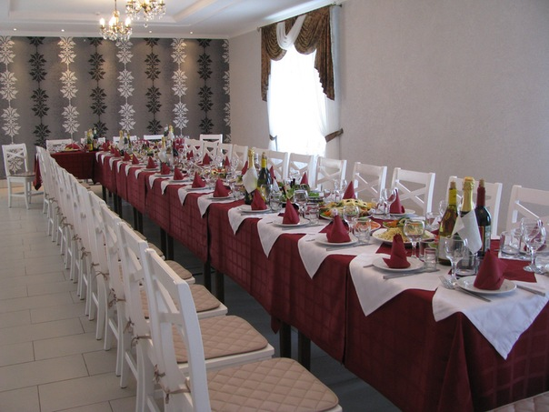
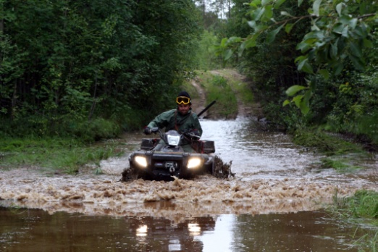
Объекты туристской отрасли
Туристическая база «Ветряный пояс» на озере Хижозеро
Таежный хутор «Урочище Венозеро»;
7 гостиниц
2 гостевых дома
1 хостел
Общий номерной фонд составляет более 400 мест размещения
Гостиницы специализируются на обслуживании делового и транзитного туристического потока.
Общее количество объектов общественного питания составляет 10 единиц с общим количеством 570 посадочных мест, в основном оказывают услуги местному населению

Slide 18
На территории Сегежского городского поселения
реализуются и планируются к реализации следующие
инвестиционные проекты:
Инициатор проекта | Инвестиционный проект | Стоимость проекта | Количество рабочих мест
ООО «Предприятие Коммунального Хозяйства Водоснабжение» | Развитие централизованной системы водоснабжения и водоотведения | 13,0 млн. руб. | не определено
ООО «Предприятие Коммунального Хозяйства Водоснабжение» | Развитие централизованной системы водоснабжения и водоотведения | 9,0 млн.руб. | не определено
УК «Сегежа групп» | Строительство гостиницы «Сегежа Норд Резорт & СПА» | 550,0 млн. руб. | 31
Segezha Group | Строительство нового комбината лесопиления и клееных деревянных конструкций | 6 000,0 млн. руб. | 250
АО «Сегежский ЦБК» | Реконструкция и строительство тепловых сетей г. Сегежи | 460,0 млн. руб. | 40

Slide 19
На территории Сегежского городского поселения
реализуются и планируются к реализации следующие
инвестиционные проекты:
Инициатор проекта | Инвестиционный проект | Стоимость проекта | Количество рабочих мест
ООО «БЕТО» совместно с ООО «Лессервис» | Строительство завода по производству пеллет | 20,0 млн. руб. | 25
ООО «4 сезона» | Строительство общественно-делового центра по ул.Антикайнена в г.Сегежа | 35,0 млн. руб. | 15-20
ИП Забелин В.А. | Модернизация действующего хлебобулочного производства | 5,0 млн. руб. | 5
ИП Чирко Дмитрий Викторович | Создание производства замороженной мясной продукции | 6,25 млн. руб. | 6

Slide 20
В ТОСЭР Надвоицы зарегистрировано 5 резидентов, реализующих инвестиционные проекты:
Инициатор проекта | Инвестиционный проект | Стоимость проекта | Количество рабочих мест
ООО «Русский Радиатор» | Создание современного высокотехнологичного импортозамещающего производства алюминиевых радиаторов отопления новейшей разработки | 1211,9 млн. рублей | 62
ООО «Надвоицкий завод ТДМ» | Создание завода по производству микрошунгита | до 120 млн. рублей. | 14
ООО «Спецкрой» | Организация швейного производства современной спецодежды | 12 млн. рублей | 20
ООО «Надвоицкий карборундовый завод» | Проектирование и организация производства металлургического карбида кремния из шунгитового сырья | 23,2 млн. рублей | 10
ООО «КЮ Дата центр» | Строительство Центра обработки данных (ЦОД) | 422,4 млн. рублей. | 54

Slide 21
На территории Надвоицкого городского поселения, реализуются инвестиционные проекты:
Инициатор проекта | Инвестиционный проект | Стоимость проекта | Количество рабочих мест
ООО «КЦОД» | Строительство Центра обработки данных (ЦОД) | 1 650 млн.рублей | 30
ООО ТД «Карелия Бетон» | Строительство бетонного завода
ООО «Титан» | Добыча блочного камня на месторождении «Летний» и строительство завода по обработке блочного камня | 1 723,9 млн.рублей | 204
Инвестиционный проект на территории Сегежского муниципального района
АО «ЕвроСибЭнерго» | Строительство Сегозерской ГЭС | 1 400,0 млн.рублей | 10

Slide 22
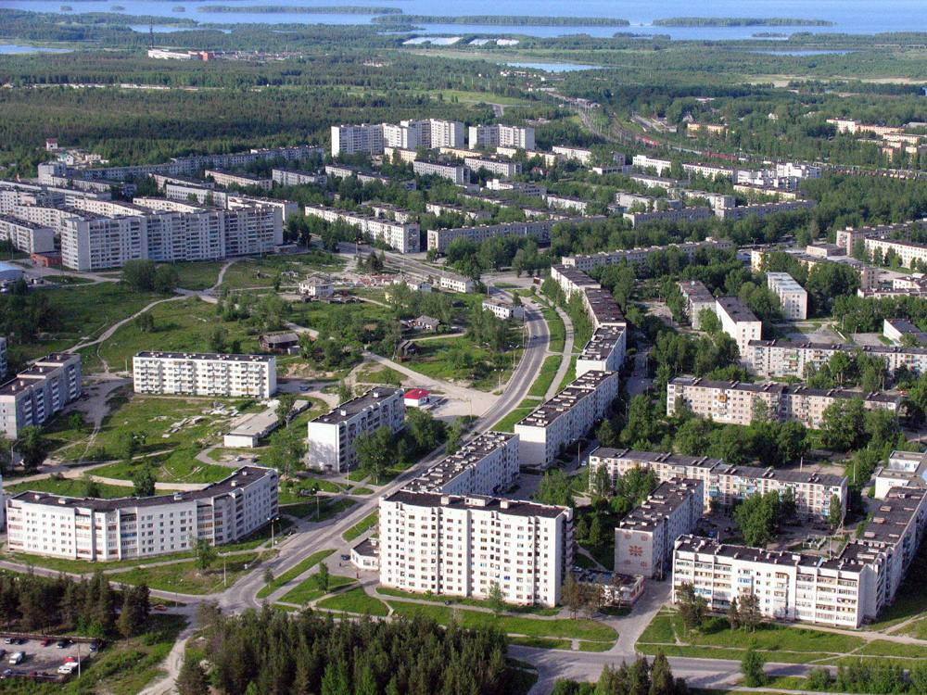
Спасибо за внимание!

